Slide 1
ISTRAŽUJEMO VAŽNOST VODE

Slide 2
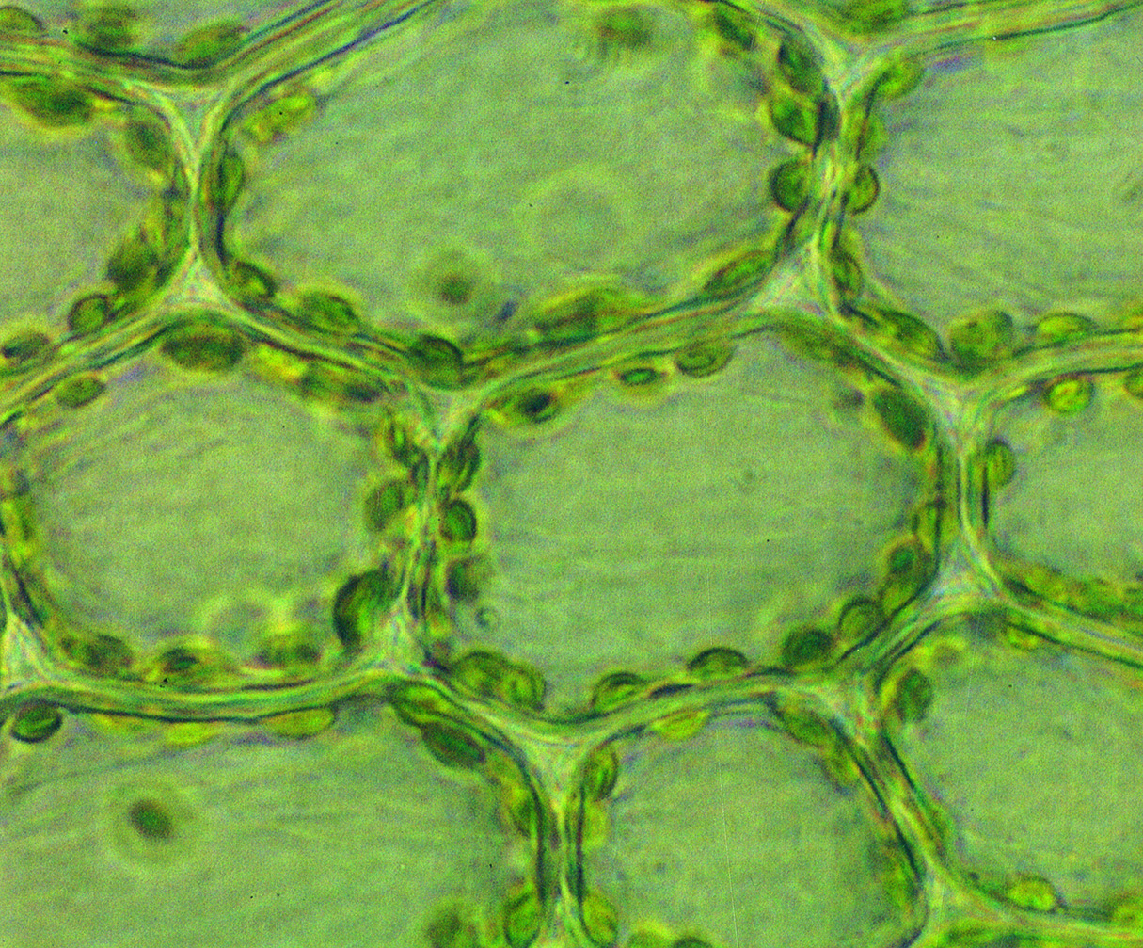
Živa su bića građena od stanica

Slide 3
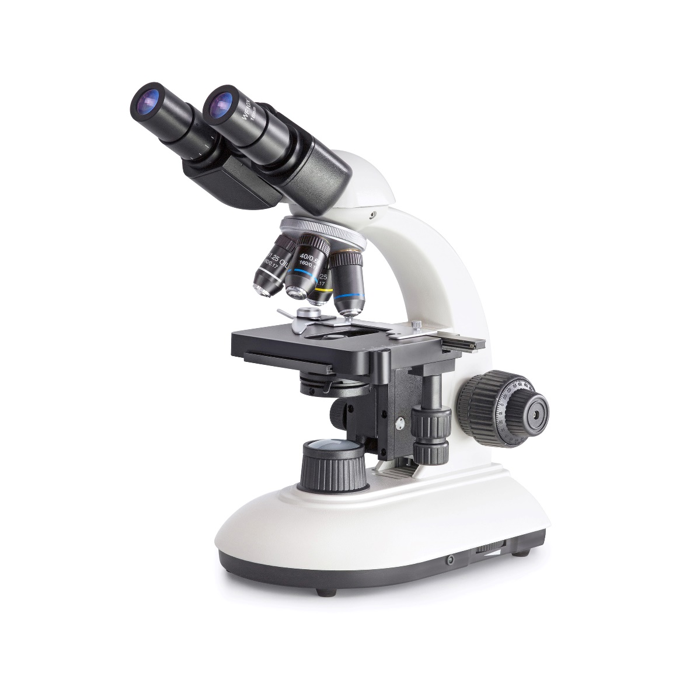
Već znam: stanična organizacija, pomagala za promatranje prirode
PONOVIMO:
Kako nazivamo pomagalo na slici?
Čemu služi prikazano pomagalo?
Od čega su građena sva živa bića?

Slide 4
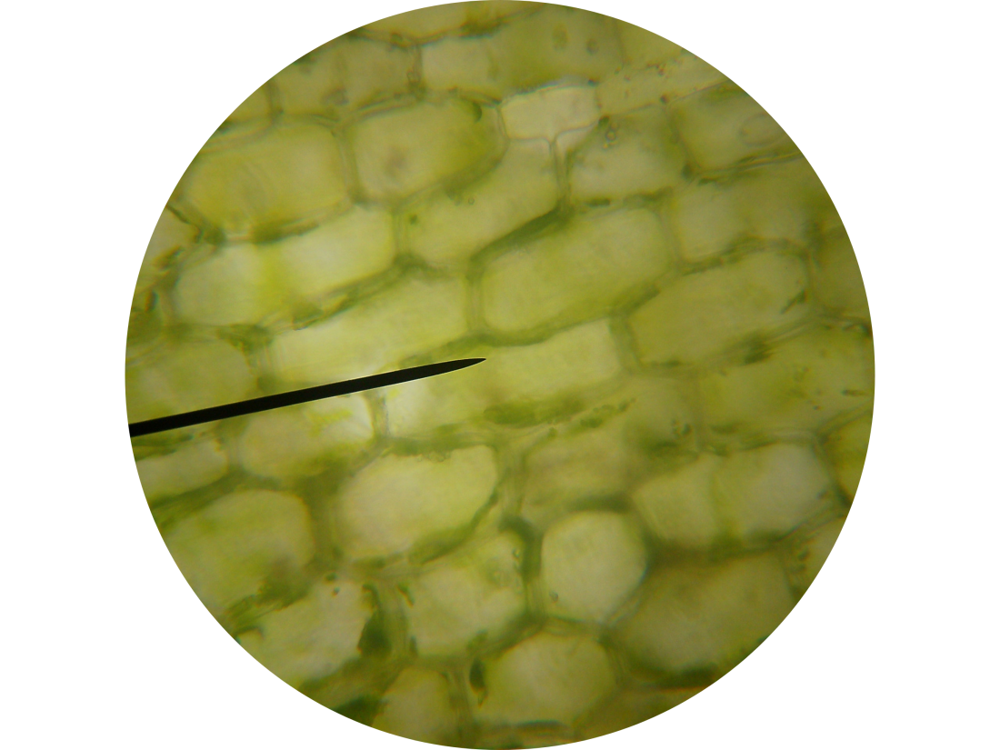
Istraži
Što se to kreće u kapljici barske vode
Radna bilježnica 40. stranica
Otkriće mikroskopa omogućilo je da uočimo da su sva živa bića građena od malenih dijelova koje nazivamo stanicama.
Stanična građa zajednička je svima bez obzira na broj stanica.

Slide 5
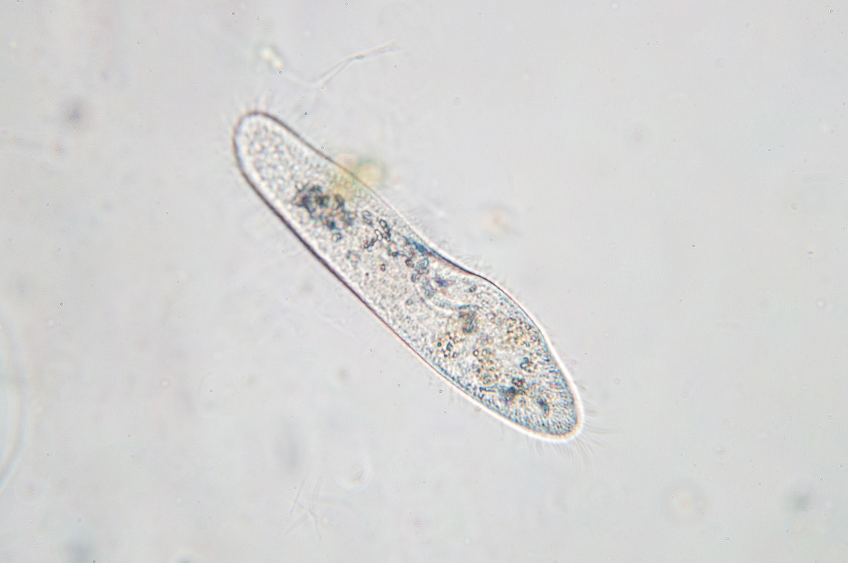
Istraži
Od čega su građeni svi živi organizmi
Radna bilježnica 41. stranica
Neki se organizmi sastoje samo od jedne stanice koja obavlja sve zadaće. Takve jednostanične organizme možemo
vidjeti samo mikroskopom.
papučica

Slide 6
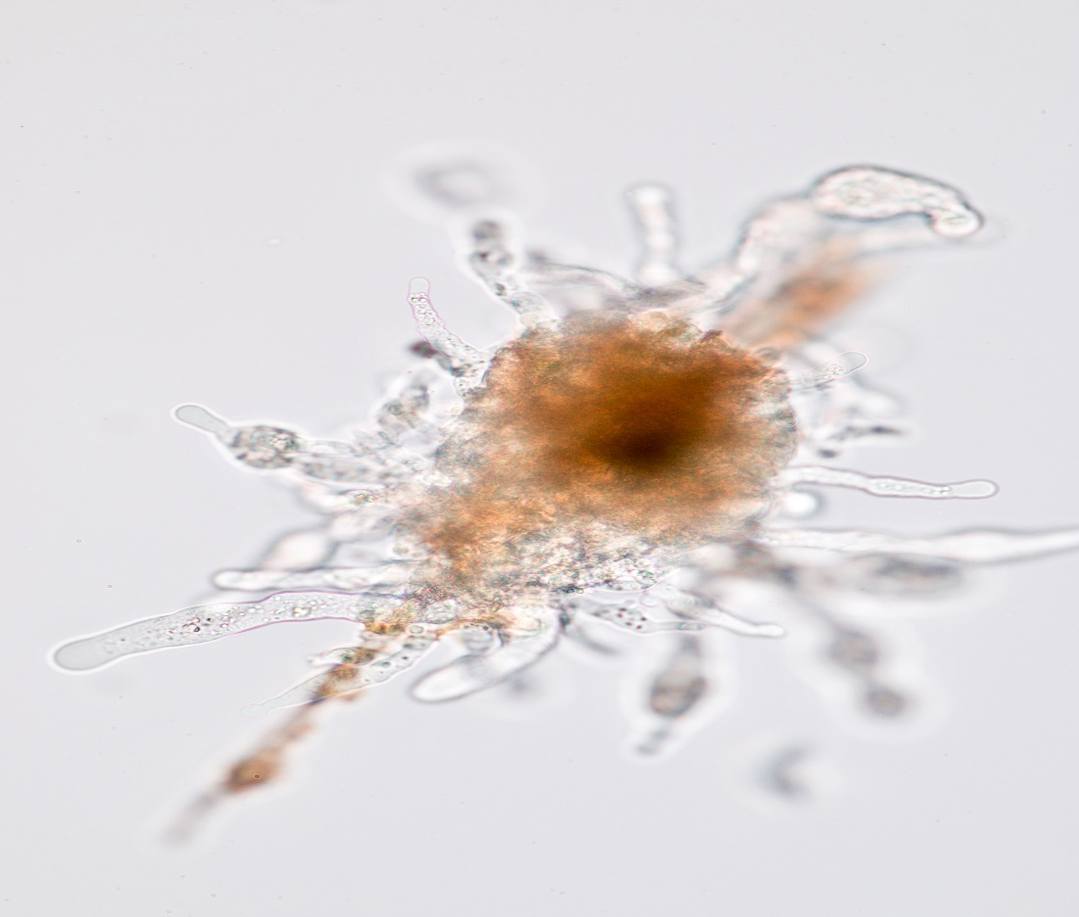
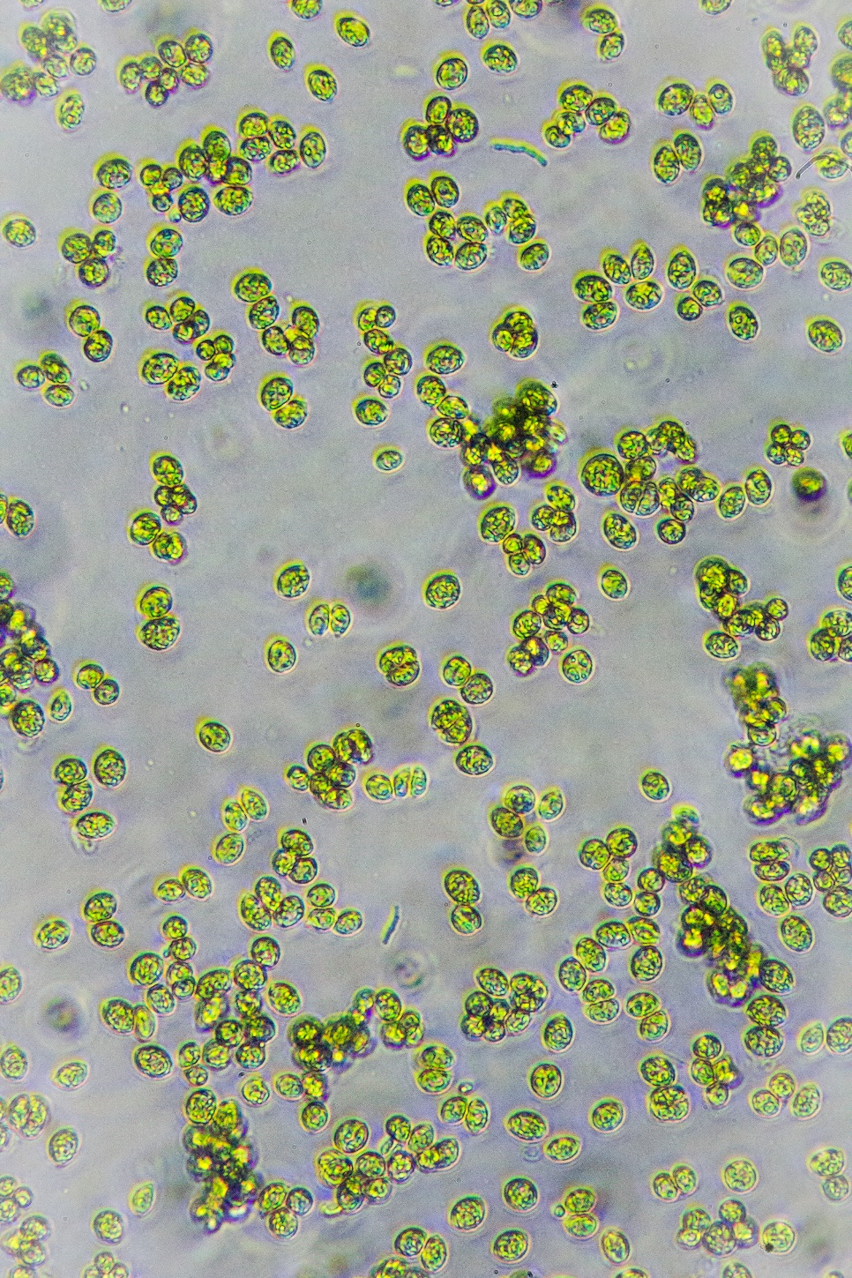
kišna alga
ameba

Slide 7
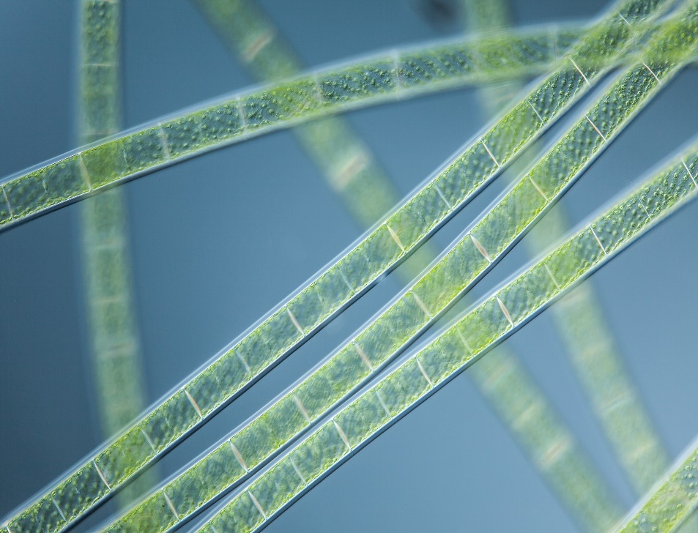
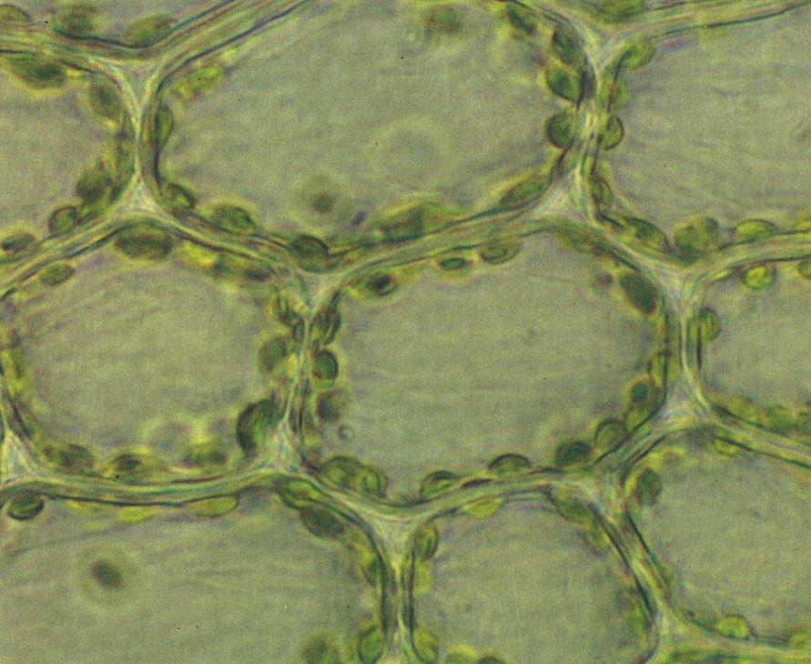
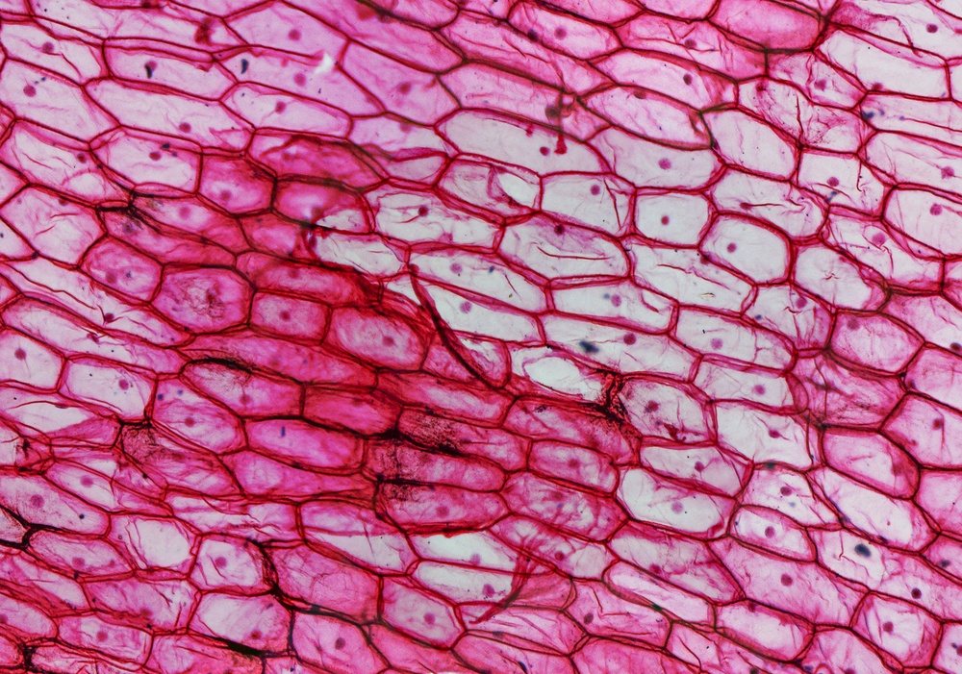
Tijelo mnogostaničnih organizama sastoji se od velikog broja stanica. Među njima je došlo do podjele rada pa stanice obavljaju različite uloge u tijelu.
alga spirogira
stanice listića mahovine
stanice pokožice crvenog luka

Slide 8

Za kraj…
Izlazna kartica
Što je u organizaciji zajedničko svim živim bićima?
Nabroji žive organizme koje možeš vidjeti samo mikroskopom.
Koju prednost imaju mnogostanični organizmi u odnosu prema jednostaničnima?
Provjerite svoje znanje
Sad znam i ovo: stanična građa, jednostanični organizmi, mnogostanični organizmi, mikroskop, podjela rada među stanicama

